Slide 1
Автоматизация внутренней работы медицинского учреждения с помощью сервиса «Битрикс24»
Михаил Болдырев, boldyrev.ru
Студия Клондайк, klondike-studio.ru

Slide 2
Вопросы доклада
Необходимость автоматизации бизнес-процессов для мед. учреждений.
Отличие корпоративного портала «Битрикс24» от МИС.
Организация бизнес-процессов для руководства и менеджмента с помощью «Битрикс24».
Организация первичных продаж медицинских услуг с помощью «Битрикс24».
Отдельные сервисы «Битрикс24».

Slide 3
1. Необходимость автоматизации бизнес-процессов для медицинских учреждений.

Slide 4
IT-инфраструктура клиники
Бухгалтерия (1С)
МИС 1С:Медицина
ОБМЕН ДАННЫМИ
Пациент
Сайт
(1С-Битрикс)
ЛПУ
Врач
Бизнес-процессы (Битрикс24)

Slide 5
Две категории сотрудников ЛПУ
Медицинский персонал (врачи, медсестры).
Руководство и менеджмент.
И у тех и у других своя специфика деятельности. Если нет единого готового решения – используют два программных продукта.

Slide 6
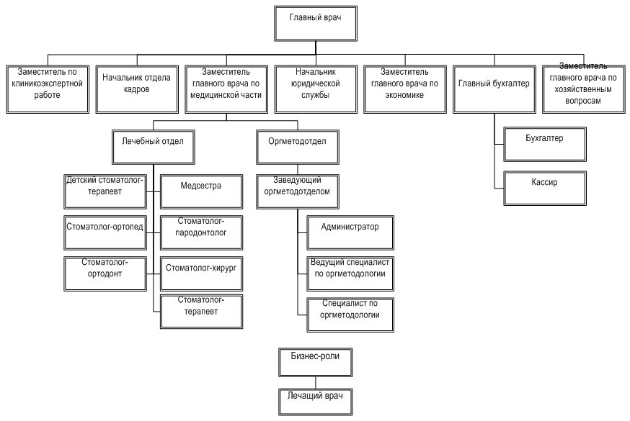
Типовая организационная структура
Руководство и менеджмент

Slide 7
Необходимость автоматизации бизнес-процессов
Организация бизнес-процессов для руководства и менеджмента ЛПУ.
Организация первичных продаж медицинских услуг.
Отдельные сервисы (почта, телефония, хранение документов, и др.).

Slide 8
2. Отличие корпоративного портала «Битрикс24» от МИС
МИС работает с пациентами, а Битрикс24 работает с бизнес-процессами!

Slide 9
Медицинская информационная система (МИС)
Комплексная автоматизированная информационная система для автоматизации деятельности ЛПУ, в которой объединены система поддержки принятия медицинских решений, электронные медицинские записи о пациентах, данные медицинских исследований в цифровой форме, данные мониторинга состояния пациента с медицинских приборов, средства общения между сотрудниками, финансовая и административная информация.

Slide 10
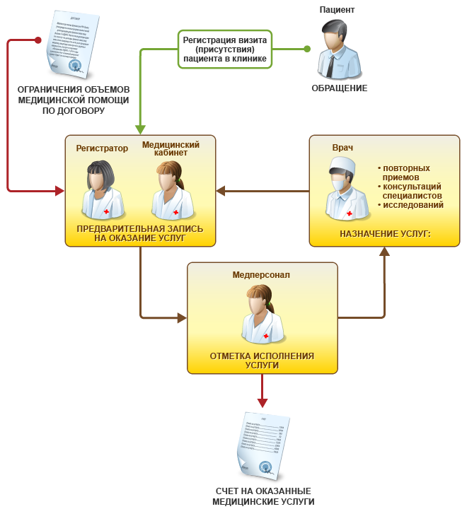
Классическая схема работы МИС

Slide 11
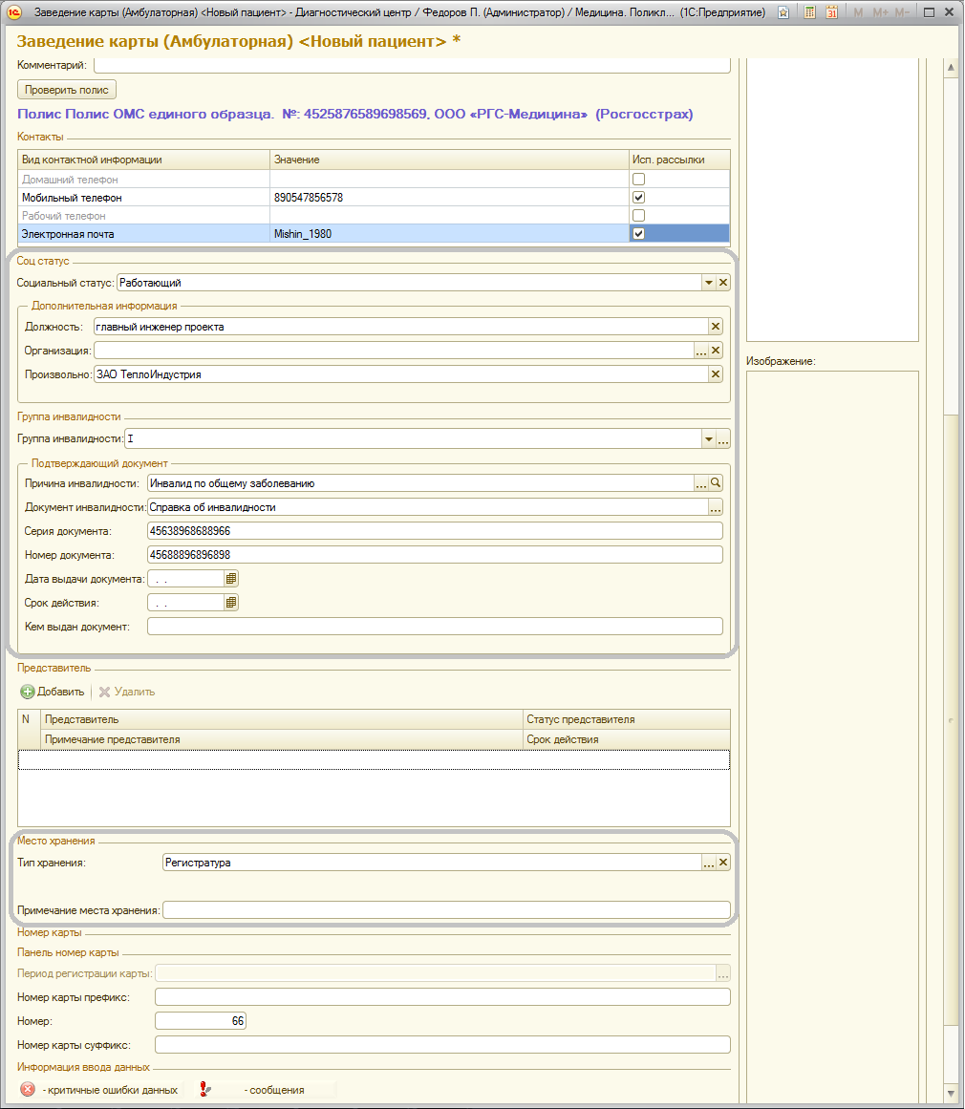
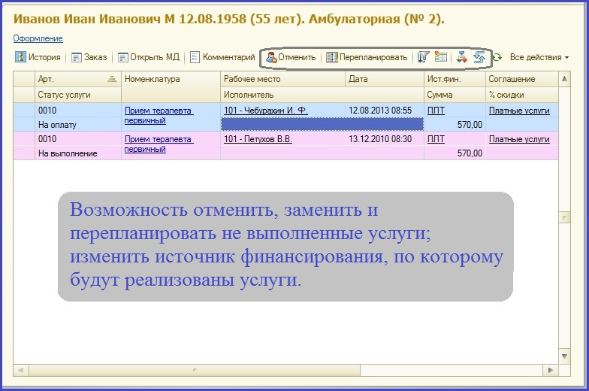
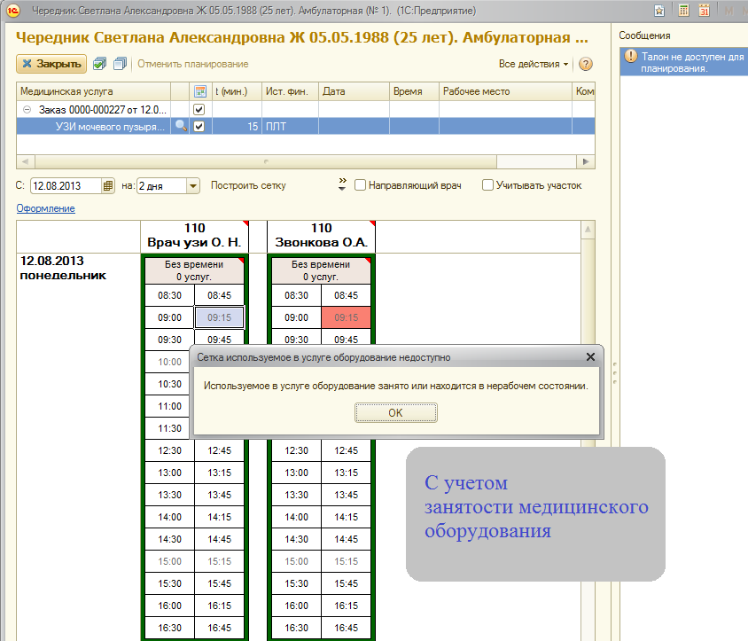

Slide 12
Битрикс24
Полный комплект инструментов для организации работы компании.
В «Битрикс24» нельзя написать анамнез больного или прикрепить туда снимок МРТ, но в данном случае это и не нужно.

Slide 13
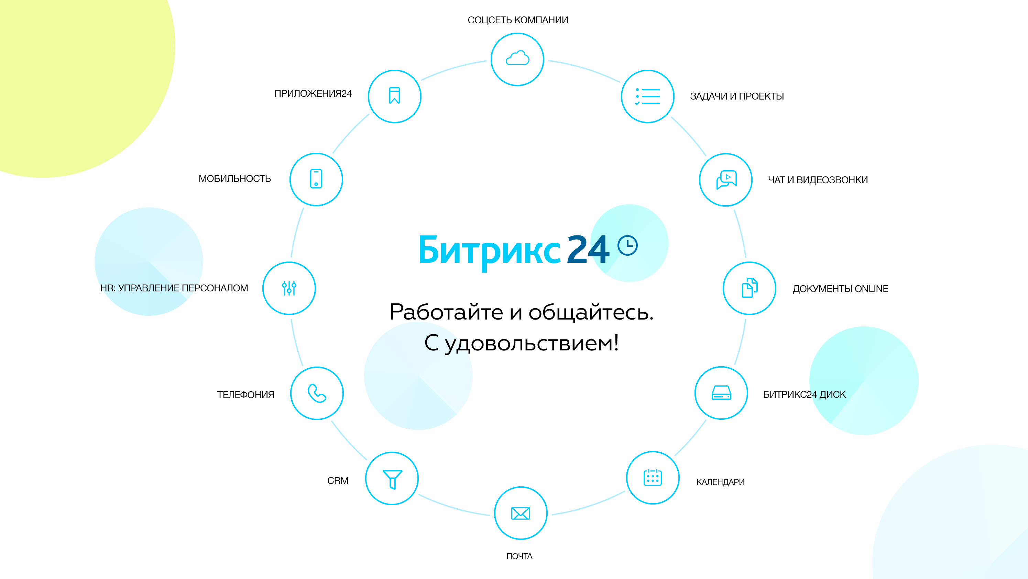


Slide 14
3. Организация бизнес-процессов для руководства и менеджмента ЛПУ с помощью «Битрикс24».

Slide 15
Что такое бизнес-процесс?
Бизнес-процесс — это совокупность взаимосвязанных мероприятий или задач, направленных на создание определенного продукта или услуги для потребителей.

Slide 16
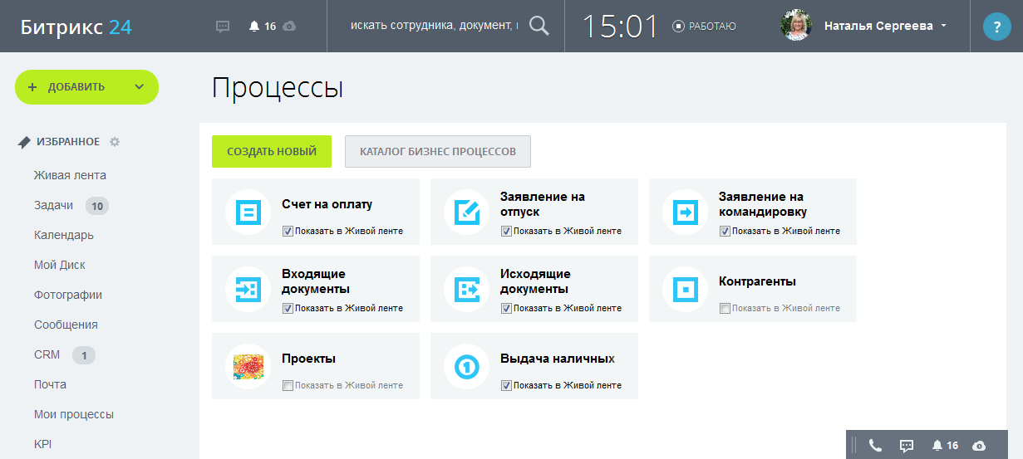
Типовые бизнес-процессы

Slide 17
Какие бывают бизнес-процессы?
Управляющие — бизнес-процессы, которые управляют функционированием системы. Примером управляющего процесса может служить Корпоративное управление и Стратегический менеджмент.
Операционные — бизнес-процессы, которые составляют основной бизнес компании и создают основной поток доходов. Примерами операционных бизнес-процессов являются Снабжение, Производство, Маркетинг и Продажи.
Поддерживающие — бизнес-процессы, которые обслуживают основной бизнес. Например, Бухгалтерский учет, Подбор персонала, Техническая поддержка, АХО.

Slide 18
Проблемы в бизнес-процессах
Непродуктивное использование трудовых ресурсов (в производственные процессы не лезем).
Нарушенная коммуникация между сотрудниками клиента (постановка задач и контроль их выполнения).
Ведение клиентской базы (любая работа с контрагентами, в т.ч. бухгалтерия).

Slide 19
4. Организация первичных продаж медицинских услуг с помощью «Битрикс24».

Slide 20
Как построить бизнес-процессы в продажах?
Фиксация существующего процесса продажи.
Анализ эффективности действующего процесса.
Обсуждение со всеми участниками бизнес-процесса.
Ответственность за невыполнение этапов продажи.
Утверждение и эксплуатация первичного бизнес процесса.
Фиксация финальной версии процесса.
Мониторинг эффективности работы процесса продажи.

Slide 21
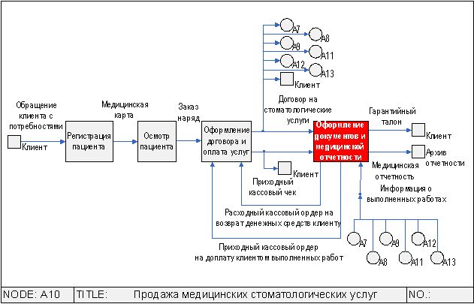
Не надо делать сложно!

Slide 22
Максимально упрощаем продажи:
Принять звонок
Запись на приём
Контроль

Slide 23
5. Отдельные сервисы «Битрикс24».

Slide 24
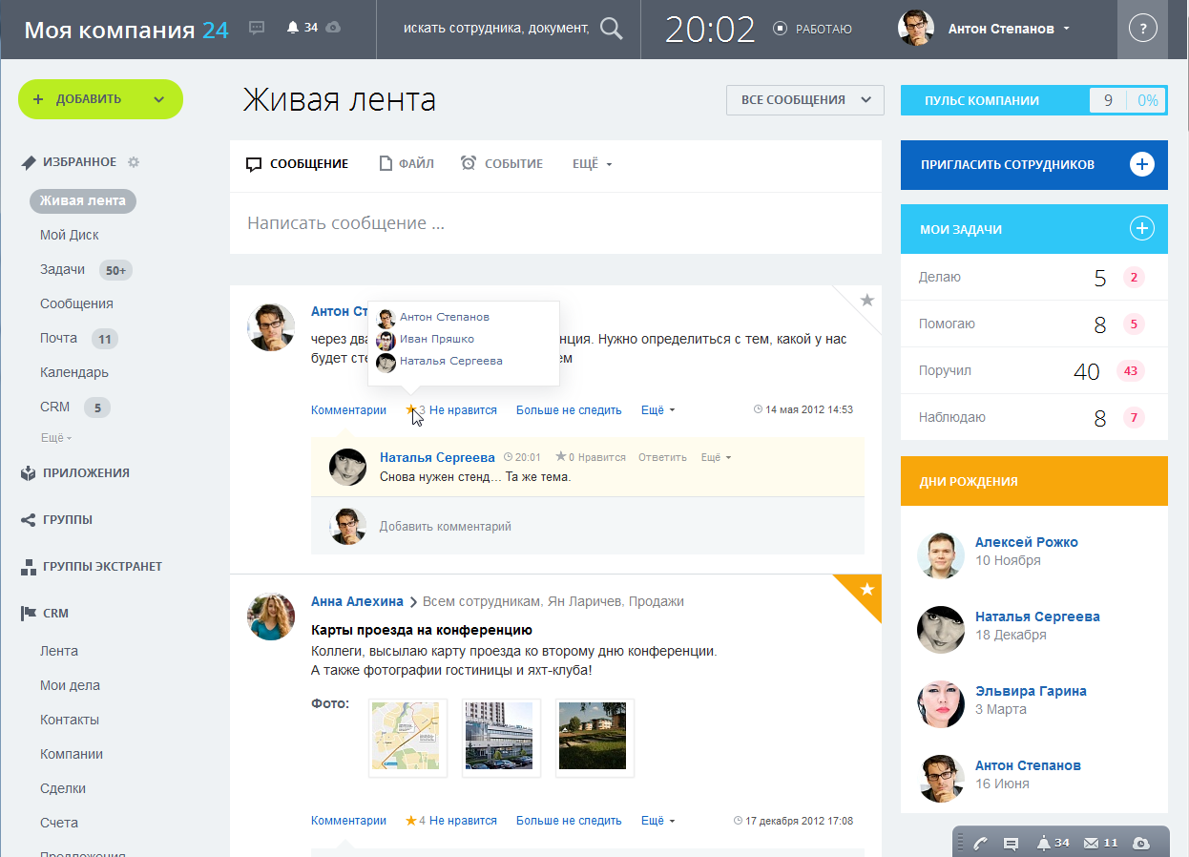
Живая лента

Slide 25
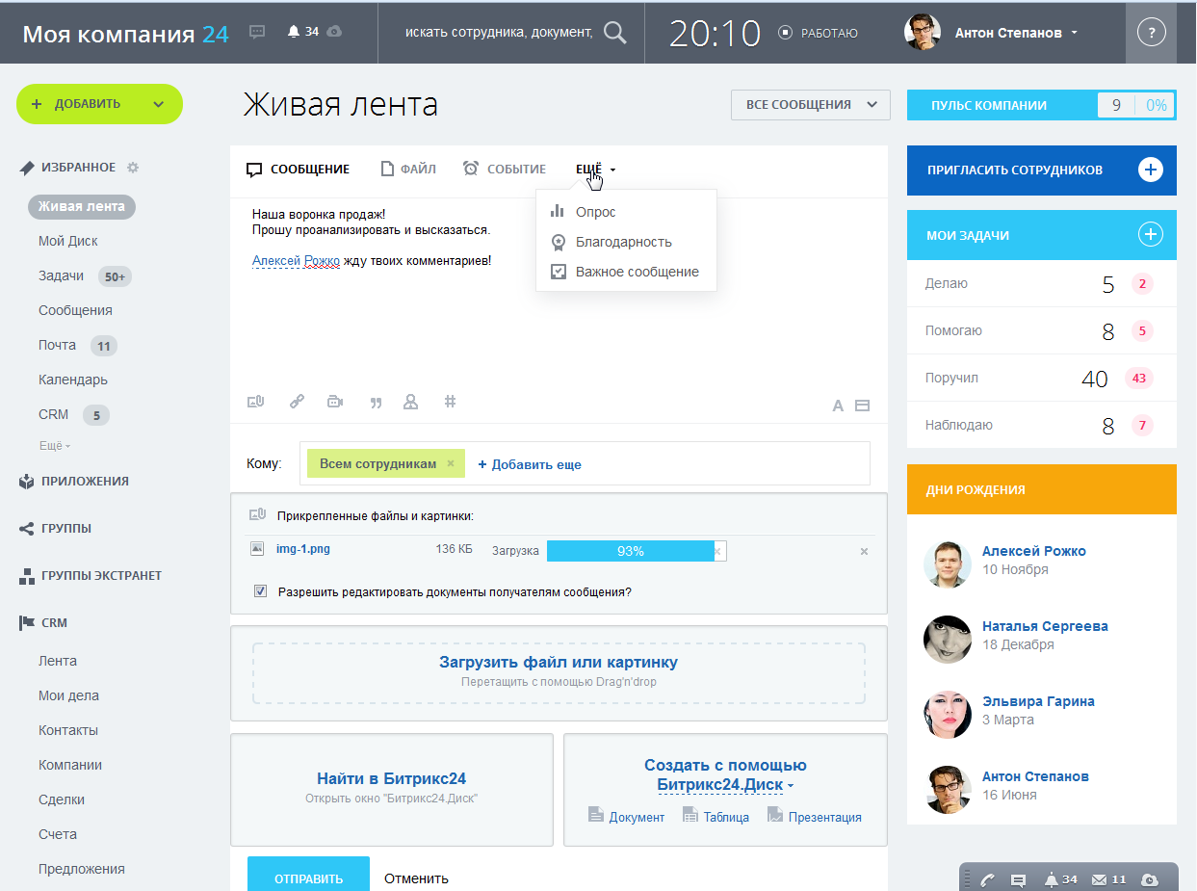
Обмен сообщениями

Slide 26
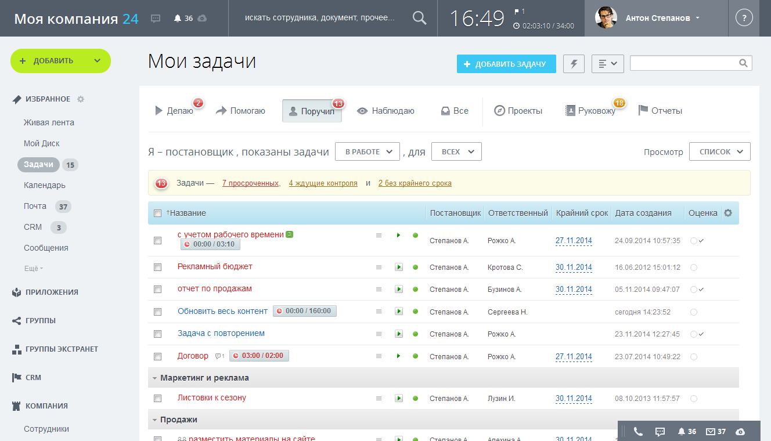
Задачи

Slide 27
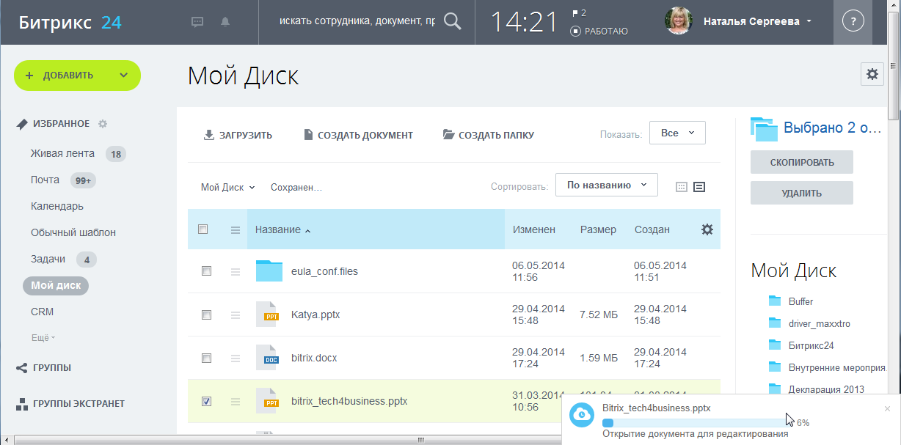
Документы

Slide 28
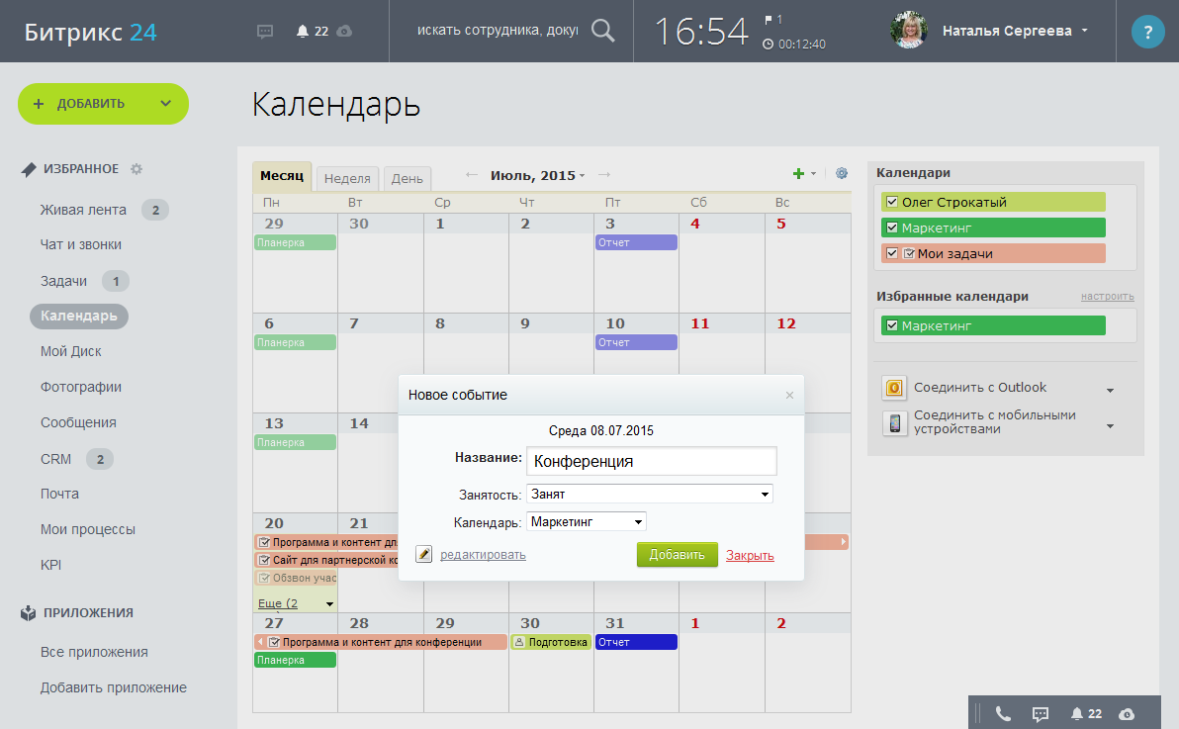
Календари

Slide 29
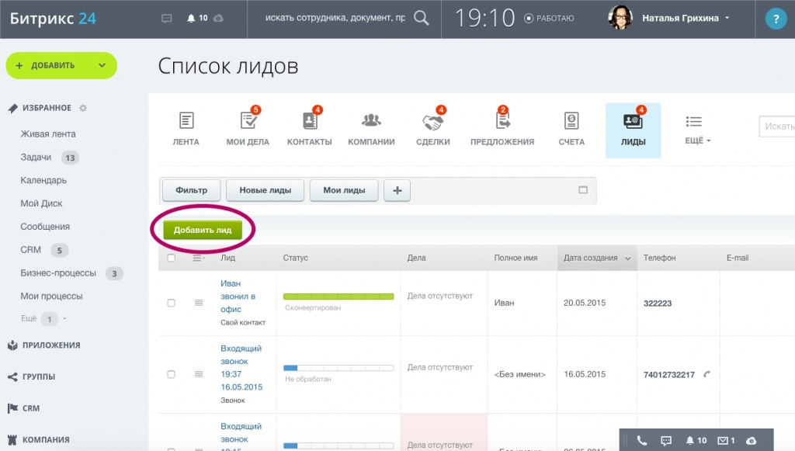
Управление продажами

Slide 30
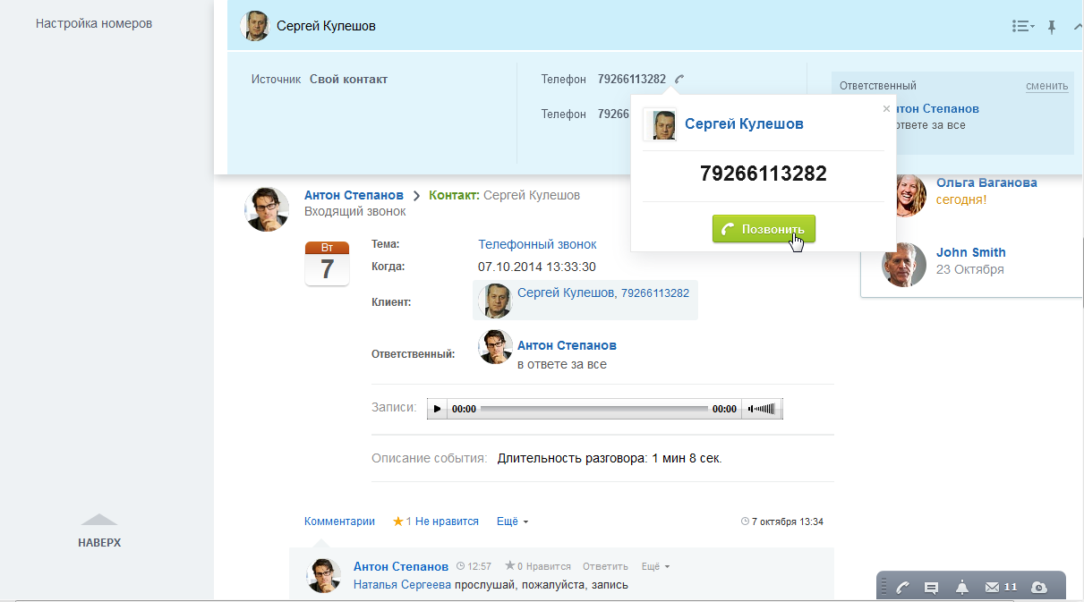
Телефония

Slide 31

bitrix24.lifehacker.ru/openclinic.html

Slide 32
Автоматизация внутренней работы медицинского учреждения с помощью сервиса «Битрикс24»
Михаил Болдырев, boldyrev.ru
Студия Клондайк, klondike-studio.ru

